Slide 1
curryGPU · 组会汇报
subcore 流水线
SM · 4 × subcore · 16 warp slots
结构整理
从读 RTL 到可验证的重构，
以及 AI 生成 RTL 的启示
S0 → S1 → S2 → S3 → S4 → S5 → SW
汇报人：dyf | 2026-10-10
branch: subcore-pipeline-structure
Notes:
大家好，今天汇报我在 curryGPU 上做的 subcore 流水线结构整理：先把现有 RTL 读清楚、定下目标结构，再一步步改，同时讲讲这个过程对 AI 生成 RTL 的启示，以及我们用 AI 写代码的方法。

Slide 2
今天讲什么
≈25 分钟
23 页
背景：性能模型的结构
01
3 分钟
它怎么算一条指令，为什么照它生成的 RTL 流水线会混乱
subcore 目标结构
02
9 分钟
大流水线套小流水线；S0 到 SW 每一级想做什么、内部怎么做
怎么验证改完的 RTL
03
3 分钟
用例、比较方法、可重复的工件；目前的结果和发现
AI 生成 RTL 的观察
04
3 分钟
8 条带实例的观察，有效的做法，研究框架
用 AI 写代码：humanize
05
6 分钟
从想法到计划，再到"实现 + 独立评审"的循环；两个真实示例和上手步骤
下一步
06
1 分钟
先出一版重构后的 RTL，对比手改与模型生成的差别，再讨论怎么交给 AI
Notes:
今天分六部分。先讲背景，性能模型是什么结构，为什么照它生成的 RTL 流水线会混乱；然后是重点，subcore 的目标结构，每一级想做什么、内部怎么做；接着讲怎么验证改完的 RTL 和目前的结果；再讲 AI 生成 RTL 的观察；然后介绍 humanize 这套用 AI 写代码的方法；最后是下一步。

Slide 3
性能模型：一条指令在发射那一刻就被"算完"
事件驱动的 event_issue_simulation（simulator/binding/）：每个 subcore 在发射拍执行一次 process_issue
候选：ready(warp, tick)
这个结构的四个特点
1
在位、未等屏障、ready_tick 已到、队列 credit 够、取指就绪、等待掩码清零
没有"级"
再筛：wb_slot_available
没有 head、没有 S3 / S4 的寄存器边界；
2
所有资源检查和预约都在发射这一个函数里完成
发射拍 + 延迟 那一拍的写口没被预约，同一 bank 没被占
3
选一个 warp 按 age、last_issued、yield
时间是"算"出来的
写回拍 = 发射拍 + 延迟，不含读冲突；
读冲突只推迟这个 warp 自己的 ready_tick
4
同一个函数里一次算完 process_issue，约 760 行
读冲突
rounds = rf_read_rounds(reuse 命中后) penalty = max(1, rounds) − 1
事件没有握手
单元占用
pipe_next_free = tick + max(1, rounds)（VALU）或 + 间隔
credit 释放、完成都是未来某个 tick 的事件，
队列 credit
发射当拍扣；释放在 tick + 延迟（访存：SM 接收时）
没有反压，也没有"这一拍对方收不收"的问题
写回预约
reserve_wb_slot(tick + latency) 每拍 ≤ 写口数、每 bank 1 个
依赖
allocate_scoreboard warp.ready_tick = tick + stall + penalty
指令直接可得
scheduler.cpp:1810 起；读冲突 :1963，单元占用 :2014，写回预约 :2161，ready_tick :2517
下一条指令不经过 IB 和 head，每个 warp 的
发射间隔就是 max(1, stall)，没有"补 head"这一拍
5
之后只是未来的事件 完成、还 credit、唤醒，都是 engine.schedule_local(某个 tick)
curryGPU · subcore 组会 · 2026-10-10 | 依据：simulator/binding/timing_model_event_issue_scheduler.cpp、_common.cpp（读代码得出）
03
Notes:
先看性能模型。它是事件驱动的，每个 subcore 在发射那一拍调用一次 process_issue。先筛候选 warp，再查写口有没有被预约，选出一个 warp 之后，在同一个函数里一次算完读冲突、单元占用、队列 credit、写回预约和 scoreboard，最后得到这个 warp 下一次能发射的时刻。这个函数大约 760 行。之后的完成、还 credit、唤醒，都只是排在未来某个时刻的事件。所以它有四个特点：没有级的概念，时间是算出来的，事件之间没有握手，下一条指令直接可得。

Slide 4
照它生成的 RTL，为什么流水线会混乱
模型里"一次算完"的每一件事，都被原样搬进了 RTL 的同一拍，而 RTL 里这些事分属不同的级
性能模型这样做
照搬进 RTL 就成了
在原 RTL 里看到的
在发射这一个函数里，
→
S2 的一个大组合锥：选择、
→
估计 35–45 级逻辑；发射路径上
一次查完读冲突、占用、写口、credit
allocate、ITS、分发、RF 读地址同一拍
只有 IB → head 一处寄存器边界
要知道后级有没有空，
→
调度器组合读执行单元内部信号，
→
sched_top 读 collect_fire、rd_busy、
直接读对方的状态
写口预约藏在调度器里
valu_wb_warps（跨级组合读取）
写回拍 = 发射拍 + 延迟，
→
写回窗口只按"延迟"检查，
→
写回窗口只覆盖部分类别，IntAdd（tap 6）
不含读冲突造成的推迟
没有读口表，也没有按写口分的预约表
这类指令不在检查里
完成、还 credit 都是零延迟事件，
→
完成事件同一拍回到调度器，
→
scoreboard 在完成的同一拍组合释放：
当拍就可见
没有寄存、没有向后的通道
released = counter_q − decrement
没有 IB 和 head，同一 warp 的
→
每 warp 只有 1 项 head，发射后
→
波形确认：同一 warp 隔拍发射，
发射间隔就是 max(1, stall)
要等补充，补充用寄存的有效位
单 warp 峰值 IPC 0.5，与模型对不上
模型和 RTL 之间缺了一层"流水级结构"
每一级做什么、级间寄存什么、哪份状态归谁——先定这一层，再让人或 AI 按它写 RTL
curryGPU · subcore 组会 · 2026-10-10 | 右列为读 RTL 得出（规范 §3 第 6 条、§10；单 warp 间隔经波形确认）
04
Notes:
问题在于，照着这个模型写 RTL，模型里一次算完的东西就被原样搬进了同一拍。发射路径变成一个三十五到四十五级逻辑的大组合锥；调度器直接组合读执行单元内部的信号；写回窗口只按延迟检查，有些指令类别根本不在检查里；完成事件同一拍回到调度器。另外 RTL 每个 warp 只有一项 head，同一 warp 只能隔拍发射，和模型的 max(1, stall) 对不上。结论是：模型和 RTL 之间缺了一层流水级结构。每一级做什么、级间寄存什么、哪份状态归谁，这一层要先定下来，再让人或 AI 按它写 RTL。

Slide 5
PART 02 · subcore 目标结构
大流水线套小流水线
向前只走寄存器
向后只走已寄存的事件通道，晚 1 拍看到
每份状态只有一个主人，只有主人能写
三条规则做到之后，跨级组合读取在结构上就写不出来
02
Notes:
我们定的目标结构可以用一句话概括：大流水线套小流水线。三条边界规则：向前只走寄存器，向后只走寄存的事件通道，每份状态只有一个主人。做到这三条，跨级组合读取在结构上就写不出来。

Slide 6
一个握手模板 + 三条边界规则，S2 是唯一的单拍环
7 个大级每拍并行，各自处理不同 warp；大级内部照公司 DSP 设计 DSP.v 的任务流水线写法
S0 fetch
S1 decode
S2 issue
S3 dispatch
S4 operand
S5 exe_<unit>
SW wb
小级握手模板（取自 DSP.v）
三条边界规则
信号
定义
1
向前只走寄存器（vld + 已寄存的 payload）
rdy_sN
ena_s(N+1)
2
向后只走已寄存的事件通道，目的级 +1 拍看到
handshake_sN
rdy & vld
3
每份状态只有一个主人，只有主人能写
ena_sN
handshake | ~vld
S2 是唯一的单拍环：白名单只放在 S2
vld_sN
寄存器
发射沿上更新、下一拍选 warp 就要读到的状态
x_sN
在上游握手时采样
head 消耗
stall 载入
SB +1
与 DSP 的区别：DSP 外层是互斥的任务 FSM，subcore 外层没有。
credit −1
last_issued / yield
隐式 SB 置位
FSM 只用在"一次做一件、要做多拍"的单元：SFU、XLANE、分支序列、上下文切换。
ITS 状态更新
其他级的状态都可以晚 1 拍看到
一大级一模块 subcore_<级名>，subcore_top 只做连接
已定 · 未实现
curryGPU · subcore 组会 · 2026-10-10 | 依据：document/2026-10-05-subcore-rtl-structure-spec.md
06
Notes:
七个大级每拍并行工作。每个大级内部用统一的握手模板，取自公司 DSP 设计里的写法：rdy 等于下一级的 ena，ena 等于握手或者当前级为空。状态机只用在一次做一件、要做多拍的单元上。另外，S2 是全流水线唯一的单拍环，发射后下一拍选 warp 就要读到的状态只能放在 S2，其他状态都可以晚一拍看到。

Slide 7
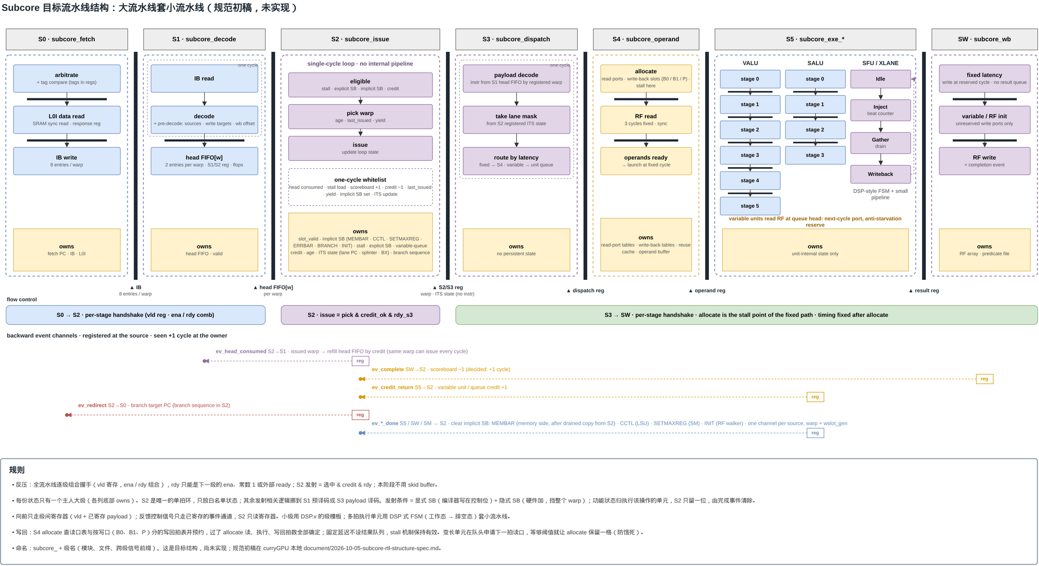
目标结构：7 个大级，边界寄存，事件回传
黑横条是小级寄存器；同一拍完成的功能用灰色虚线框在一起；底部是已寄存的反向事件通道
流控
逐级组合握手：
vld 寄存，ena/rdy 组合
rdy 只能是下一级 ena、
常数 1 或外部寄存输出
S2 → S3
S2/S3 reg 只寄存
warp 号 + ITS 状态
255 位指令由 S1 按
warp 号直接送 S3
S2 · 唯一单拍环
事件通道
每个来源一条，
不合并成总线
带 warp 号与
wslot_gen，
迟到的事件丢弃
已定 · 未实现
图 11 目标流水线（PPT-generate 8822eed，2026-10-09）
curryGPU · subcore 组会 · 2026-10-10
07
Notes:
这张是目标结构的总图。橙色框住的是 S2，唯一的单拍环。全流水线逐级组合握手，rdy 只能来自下一级的 ena、常数一或者外部寄存输出。S2 到 S3 之间只寄存 warp 号和 ITS 状态，完整指令由 S1 按 warp 号直接送到 S3。底部是向后的事件通道，每个来源一条，迟到的事件直接丢弃。接下来逐级讲每一级想做什么。

Slide 8
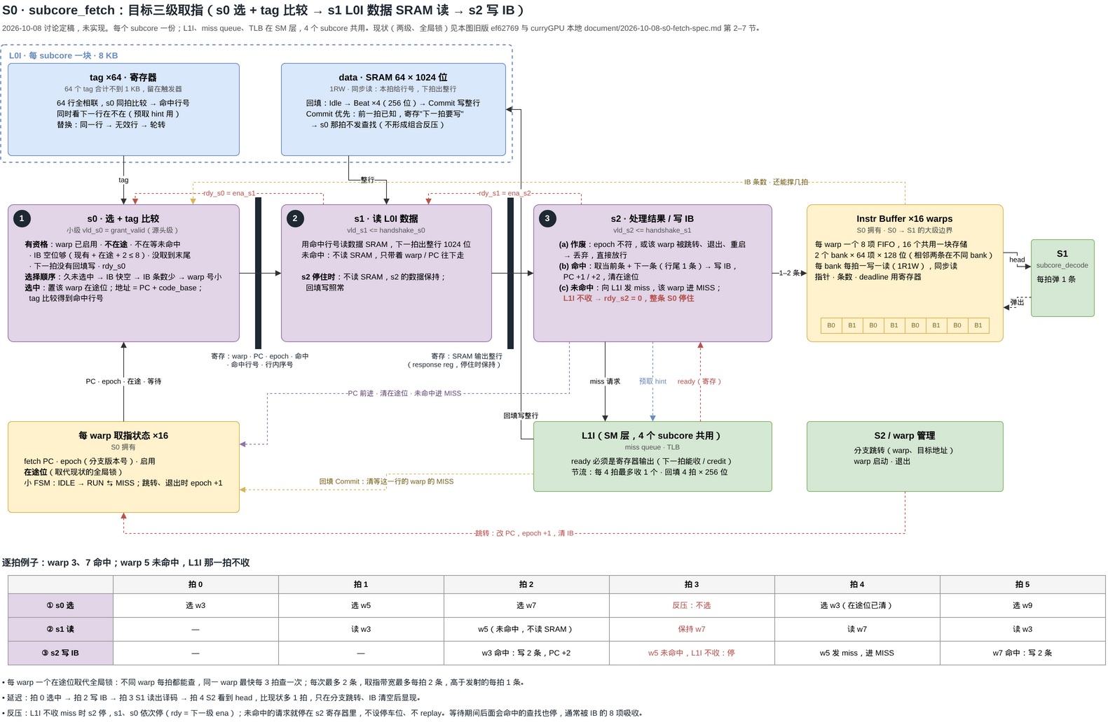
S0 取指：去掉全局锁，L0I 数据进 SRAM 分三级
已定 · 未实现
想做什么 按 PC 从 L0I 取指令送进 IB；去掉全局锁，多 warp 时取指带宽到每拍 2 条
项
现状（读 RTL）
目标
小级
c0 一拍做完：仲裁、
s0 选 warp + tag 比较
64 路 tag 比较、1024 位
s1 L0I 数据 SRAM 同步读
64 选 1
s2 写 IB 或发 miss
吞吐
全局锁 lookup_busy：
在途位按 warp 设，不同
每 2 拍查一次，
warp 每拍都能查
每次最多 2 条
多 warp 时最多每拍 2 条
资格
IB 至少空 2 格
IB 空位用 credit 预约：
（count ≤ 6）
现有 + 在途 + 2 ≤ 8
反压
miss_rsp_pending_q
逐级反压，L1I ready
停车位
必须是寄存器输出
延迟
授权到 S2 见 head
共 4 拍，只在分支
共 3 拍
跳转、IB 清空后显现
待定
图 12 S0 目标三级取指，底部为命中与反压的逐拍例子
同一 warp 最快每 3 拍查一次（≈0.67 条/拍），要不要补？
S0/S1 的大级边界就是 IB：vld = count != 0，S1 组合 pop 取队头
SRAM 为 1RW、回填写优先；回填频繁时是否改用 1R1W？
curryGPU · subcore 组会 · 2026-10-10 | 依据：document/2026-10-08-s0-fetch-spec.md
08
Notes:
S0 要做的是按 PC 从 L0I 取指令送进 IB。现状有一把全局锁，每两拍才查一次，平均每拍不到一条，正好等于发射上限，没有余量。目标是在途位按 warp 设，不同 warp 每拍都能查；L0I 数据放进 SRAM，分成查 tag、读数据、写 IB 三级。代价是取指到发射从三拍变成四拍，只在分支跳转、IB 清空后显现。还有两个待定点：单 warp 每三拍才能查一次要不要补，回填频繁时要不要改成双口 SRAM。

Slide 9
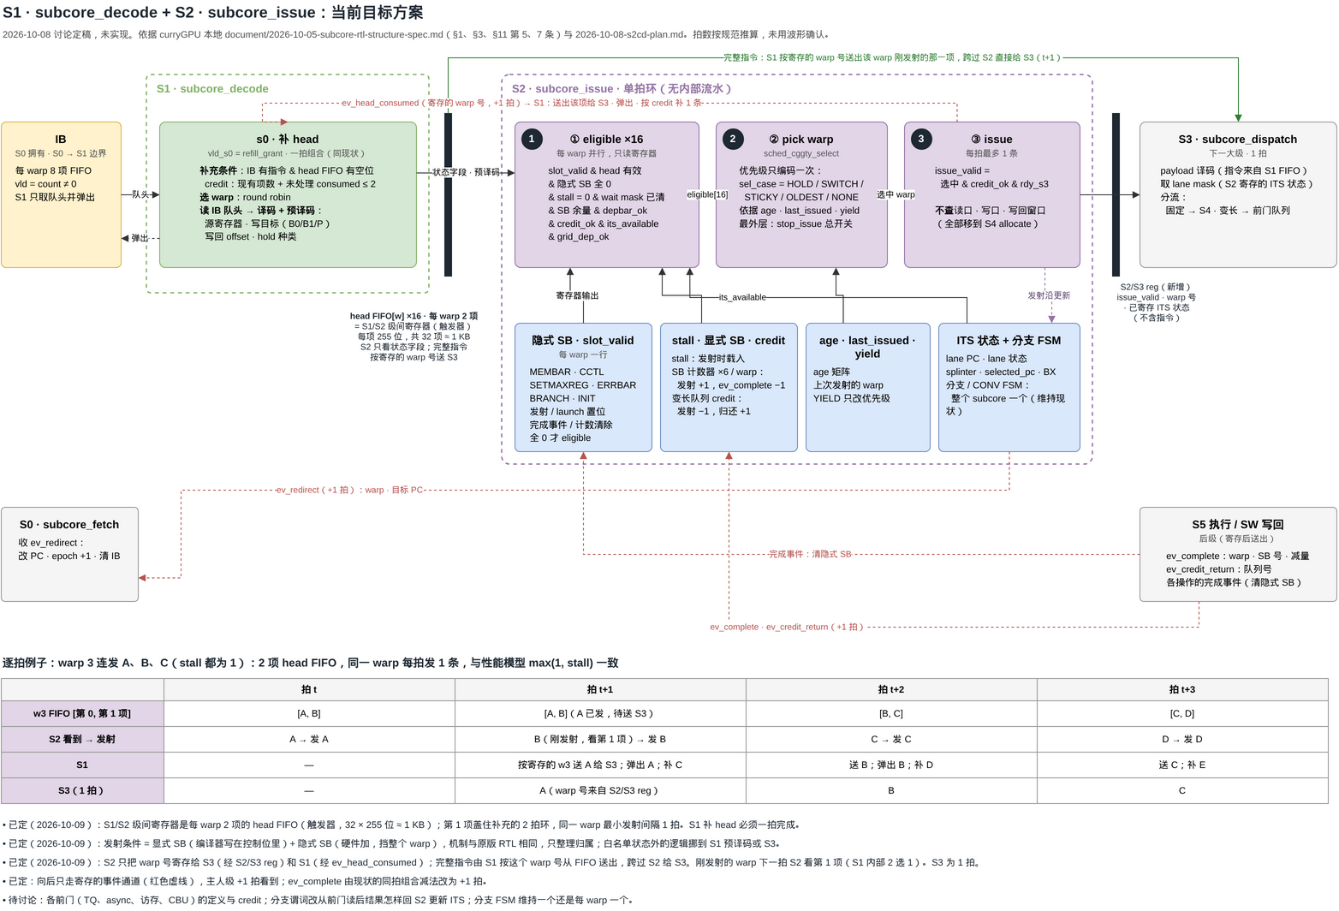
S1/S2：2 项 head FIFO，发射条件 = 显式 SB + 隐式 SB
想做什么 S1 从 IB 取队头并预译码；S2 每拍从 16 个 warp 里选一条能发的发出去
S2 发射（§11 第 14 条）
issue = 选中 & credit_ok & rdy_s3
rd_ok / wb_ok / fu_ok 移到 S4 allocate；const_ok 是死逻辑，删除
隐式 SB：硬件分配，每 warp 一位，挡住后续所有指令
列
置位
清除
MEMBAR
发射
屏障完成 & (非 CTA 范围 | drained)
CCTL.IVALL
发射
L1 作废完成（正常挡 1 拍）
SETMAXREG
发射
SM 调整完成
ERRBAR
发射，装入 29/92
倒数到 0（实测值）
BRANCH
分支 FSM 启动
FSM 回到 Idle
图 13 S1 head FIFO 与 S2 单拍环、事件通道
INIT
launch
RF 清零 walker 完成
S1 head：每 warp 2 项 FIFO（触发器）
原则：多步的功能状态归执行它的单元，S2 只留一位关卡
16 × 2 × 255 位 ≈ 1 KB；S2 每拍同时读 16 个 warp 的第 0 项，SRAM 做不到
显式 SB：编译器分配，每 warp 6 个计数器，按 wait mask 等待
按 ev_head_consumed 以 credit 补充：现有 + 未处理事件 ≤ 2
原版只有 ACQBULK、ERRBAR 完全符合；MEMBAR 的 7 位协议状态待拆
curryGPU · subcore 组会 · 2026-10-10 | 依据：document/2026-10-09-s1-s2-issue-conditions.md
09
Notes:
S1 从 IB 取队头并预译码，S2 每拍从十六个 warp 里选一条能发的指令发出去。S1 的 head 定为每个 warp 两项的 FIFO，大约一 KB 触发器，目标是同一 warp 可以每拍发射。S2 的发射条件整理成显式 scoreboard 加隐式 scoreboard：显式的是编译器分配的计数器，隐式的是硬件为 MEMBAR、CCTL、SETMAXREG、ERRBAR、分支和初始化各设的一位，发射置位、事件清除。发射本身简化成选中、credit 够、下一级 ready 三个条件，读口、写口的检查都挪到 S4。

Slide 10
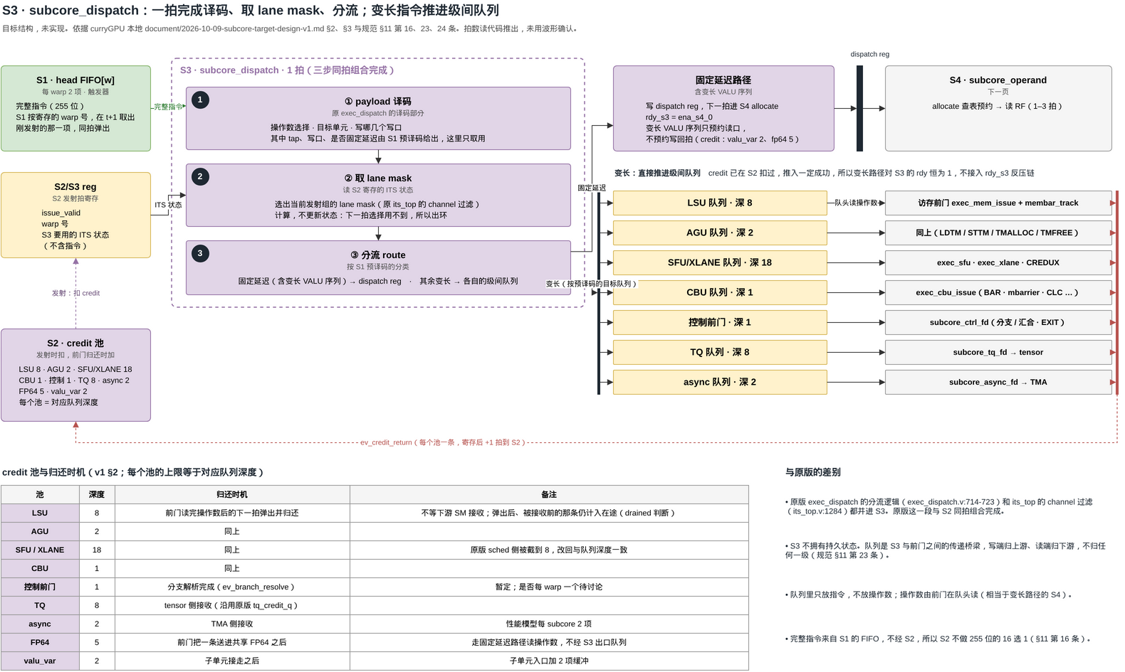
S3 分发：把已发射的指令变成"可执行的命令"
已定 · 未实现
想做什么 译码、取 lane mask，并决定这条指令走固定延迟路径还是变长队列；一拍做完，不拥有持久状态
内部做的三件事（同一拍）
1
payload 译码
完整指令由 S1 按寄存的 warp 号送来，
不经过 S2；预译码字段直接取用
2
取 lane mask
读 S2 寄存的 ITS 状态，选出当前组；
只算不改，所以能放到环外
3
分流
固定延迟 → dispatch reg → S4 allocate
变长 → 各自的级间队列；credit 已在 S2 扣过，
推入一定成功，不进反压链
与原版的差别
原版 exec_dispatch 的分流和 its_top 的 channel
过滤，都和 S2 在同一拍组合完成；
现在独立成 1 拍，S2 不再做 255 位的 16 选 1
队列是 S3 与前门之间的"桥"，不归任何一级
图 14 S3 dispatch：三步同拍组合完成；变长指令直接推进级间队列（drawio 源文件 14-s3-dispatch）
credit 池：LSU 8 · AGU 2 · SFU/XLANE 18 · CBU 1 · 控制 1 · TQ 8 · async 2 · FP64 5 · valu_var 2；每个池等于对应队列深度，前门读完操作数的下一拍归还
curryGPU · subcore 组会 · 2026-10-10 | 依据：subcore-target-design-v1 §2–§3；规范 §11 第 16、23、24 条
10
Notes:
S3 是新切出来的一级，一拍做完三件事：译码完整指令、根据 ITS 状态取 lane mask、决定走固定延迟路径还是变长队列。它不拥有任何持久状态。原版这些事和 S2 在同一拍组合完成，现在独立出来，S2 不用再做两百五十五位的十六选一。变长指令推进各自的队列，credit 在 S2 已经扣过，所以推入一定成功，不进反压链。

Slide 11
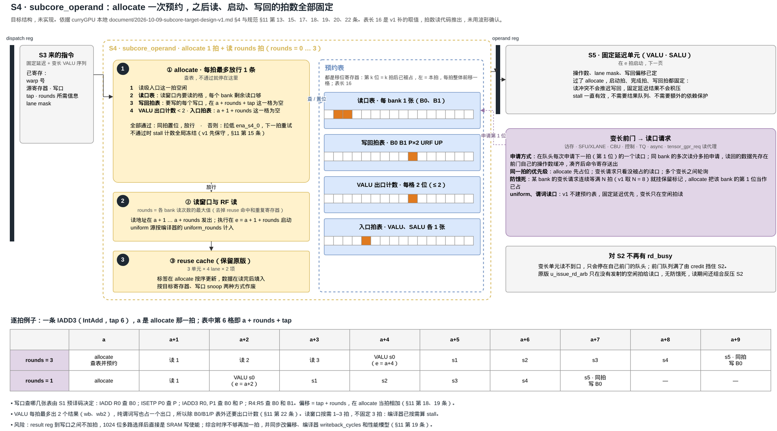
S4 读操作数：allocate 一次订好，之后拍数全固定
已定 · 未实现
想做什么 替固定延迟指令一次订好读口和写回拍；过了这一级，读几拍、哪拍执行、哪拍写回都固定，不需要结果队列
内部做的三件事
1
allocate：查四张表，每拍最多放行 1 条
读口表、写回拍表、VALU 出口计数、入口拍表；
全部通过才占位放行，否则停在这里下一拍重试
2
读 RF：rounds = 0 – 3 拍
按需，不固定 3 拍：编译器已按需算 stall；
写回偏移 = tap + rounds，allocate 当拍相加
3
reuse cache 保留原版
标签在 allocate 按序更新，数据读完后填入；
命中的源不计入读次数
变长前门也在这一级抢读口
队头每次申请下一拍的一个读口；allocate 先占位，
多个前门之间轮询；某 bank 等满 N 拍（v1 取 8）
就保留一格，防饿死
S2 因此不再有 rd_busy：读不到口只会停在前门队头，
前门队列满了由 credit 挡住 S2
图 15 S4 allocate 与四张预约表；下方逐拍例子为 IADD3（tap 6）
拥有的状态
还没验证的规则
读口表 · 写回拍表 · 出口计数 · 入口拍表 · reuse cache；表长 v1 取 16 格
stall 只在 ena_s4_0 = 1 时减 1；要用依赖链加读口冲突的用例确认
curryGPU · subcore 组会 · 2026-10-10 | 依据：subcore-target-design-v1 §4；规范 §11 第 13、15、17、18、20 条
11
Notes:
S4 的核心是 allocate：替固定延迟指令一次订好读口和写回拍，查读口表、写回拍表、VALU 出口计数、入口拍表四张表，全部通过才放行。过了这一级，读几拍、哪拍执行、哪拍写回都是固定的，所以后面不需要结果队列。变长前门也在这一级抢读口，用轮询加防饿死。这样 S2 不再需要 rd_busy 这类检查。

Slide 12
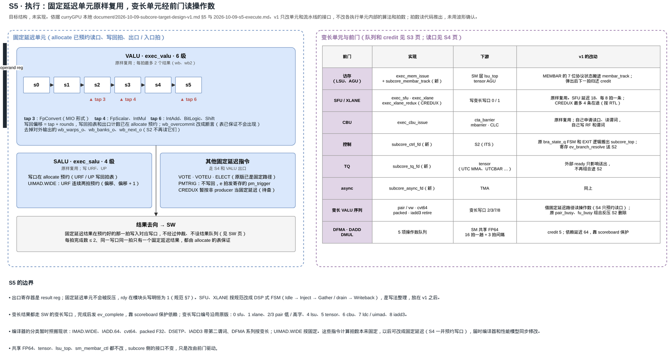
S5 执行：固定延迟单元原样复用，变长走前门
已定 · 未实现
想做什么 把操作数变成结果；v1 只改单元和流水线的接口，不改各执行单元内部的算法和拍数
内部做的三件事
1
固定延迟：VALU 6 级、SALU 4 级
全流水，不会被反压（rdy 恒为 1）；
tap 3 / 4 / 6，每拍最多 2 个结果
2
变长：队头读操作数，再送单元
访存、SFU/XLANE、CBU 沿用原单元；
控制、TQ、async 三个前门是新增模块
3
变长 VALU 序列借固定路径读操作数
IMAD.WIDE、cvt64、packed、DFMA 系列：
S4 只预约读口，结果走变长写口，靠 scoreboard
新增的前门模块
subcore_membar_track
MEMBAR 的 7 位协议状态
subcore_ctrl_fd
分支 / EXIT，回 S2 改 ITS
subcore_tq_fd
tensor 提交
subcore_async_fd
TMA 异步拷贝
图 16 S5：左为固定延迟单元（VALU 6 级、SALU 4 级），右为变长单元与各前门
原版这些逻辑散在 subcore_top 里，S2 组合读它们
拥有的状态
暂时照搬的分类
只有各单元内部状态；共享 FP64、tensor、lsu_top、sm_membar_ctl 都不改
哪些指令算固定、哪些算变长，先照编译器现状；以后可改成固定延迟
curryGPU · subcore 组会 · 2026-10-10 | 依据：subcore-target-design-v1 §5；s5-execute；规范 §11 第 21、23–27 条
12
Notes:
S5 把操作数变成结果。v1 只改执行单元和流水线之间的接口，不改单元内部的算法和拍数。固定延迟的 VALU 六级、SALU 四级全流水，不会被反压。变长单元在队头读操作数后再送进单元；控制、TQ、async 三个前门是新增的模块，原来这些逻辑散在 subcore_top 里，被 S2 组合读取。

Slide 13
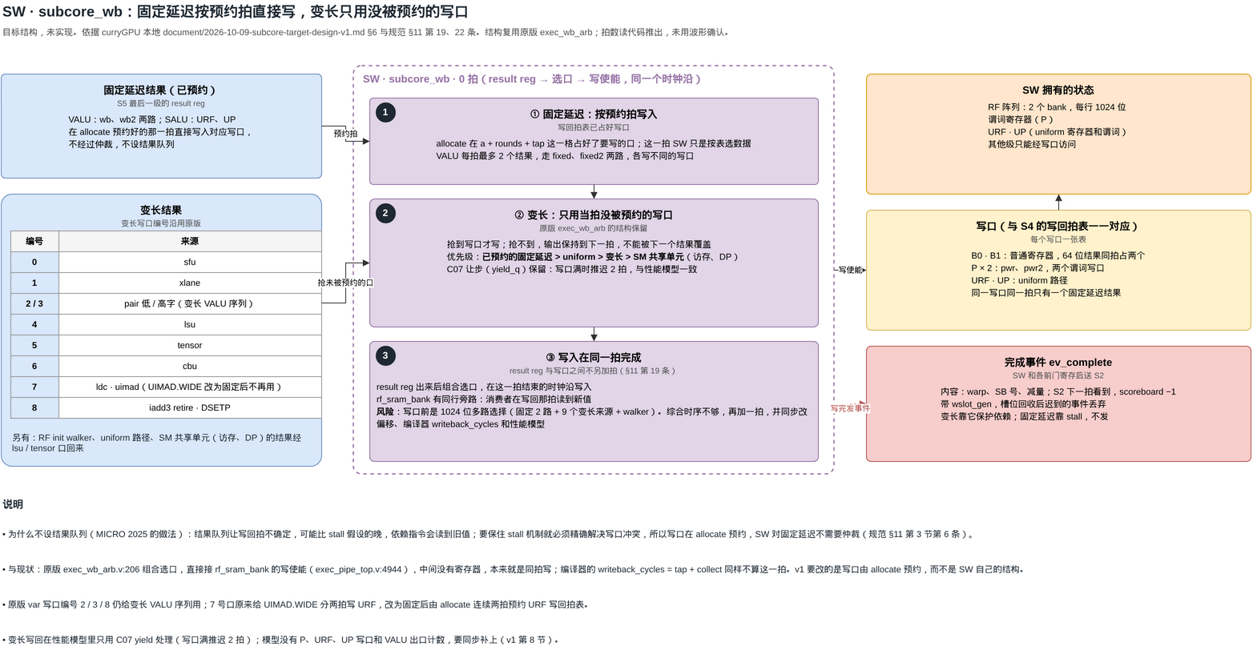
SW 写回：写口在 allocate 预约，SW 只按表写入
已定 · 未实现
想做什么 把结果写进寄存器堆，并告诉 S2 "这条做完了"；结构沿用原版 exec_wb_arb
内部做的三件事
1
固定延迟结果：按预约直接写
S4 allocate 已占好写回拍的写口；
fixed、fixed2 两路，不经过仲裁
2
变长结果：只用当拍空着的口
抢不到就保持到下一拍；C07 让步
（yield_q）保留，与性能模型一致
3
发完成事件 ev_complete
寄存后送 S2，下一拍 scoreboard −1；
带 wslot_gen，迟到的事件丢弃
为什么不设结果队列
固定延迟指令靠编译器 stall 保护依赖，
写回拍必须确定；结果队列会让写回变晚，
后面的指令读到旧值
所以写口冲突提前在 allocate 解决，
图 17 SW：左为固定延迟结果，中为写口选择，右为 RF 写口与完成事件
SW 对固定延迟结果不需要仲裁
拥有的状态
风险
RF 阵列（2 bank）、P、URF、UP；其他级只能经写口访问
写口前是 1024 位多路选择；时序不够就加一拍，同步改编译器和性能模型
curryGPU · subcore 组会 · 2026-10-10 | 依据：subcore-target-design-v1 §6–§7；规范 §11 第 19、22 条
13
Notes:
SW 把结果写进寄存器堆，并通知 S2 这条指令完成了。固定延迟结果按 allocate 预约好的写口直接写，不经过仲裁；变长结果只用当拍空着的口，保留原版和性能模型一致的让步规则。完成事件寄存后送 S2。不设结果队列，是因为固定延迟指令靠编译器 stall 保护依赖，写回拍必须确定。风险是写口前的多路选择比较宽，时序不够的话要加一拍，并同步改编译器和性能模型。

Slide 14
怎么验证整体改完的 RTL：分步改，每步跑端到端用例
不写单元测试；每一步都要能在完整 SoC 上跑通 CUDA 用例，并留下可重复的工件
按 v1 实现顺序分 6 步，判据随步骤变
两种比较工具
步骤
怎么判断改对了
A/B 拍数比较 model_compare.sh
1 隐式 SB 搬出（保持行为）
波形逐信号 0 差异，拍数相同
参考模型和被测模型并行跑同一组用例
比每个 kernel 的 PASS / FAIL 和周期数
2 S1 两项 head FIFO
功能 PASS，kernel 拍数与第 1 步相同
需要时同时抓一段波形
3 S2–S4 一起改
拍数会变：先看功能 PASS，
逐信号波形比较 wave_compare.py
4 前门 5 访存侧
再和性能模型比周期；差距超出
u_subcore 下约 10 万个信号，逐个比变化序列
6 写法整理
v1 第 8 节已知差异的，就要查
新增或改名的信号单独列出
用例：soc-core 集合，每类覆盖一个风险点
只用于"保持行为"的步骤
local/iadd3 依赖链、读口冲突
先要让仿真结果可重复
unit/control_flow、convergence_regions 分支与 ITS
unit/mix 混合指令 memory_order MEMBAR
同一个模型跑两次，拍数会落在两条时间线之一
double_math FP64 tcgen_throughput、tma TQ / async
（runtime 线程调度引起）；比较时统一开
cp/timeslice_preemption 上下文保存与恢复（约 2 小时）
CURRYGPU_LOCKSTEP=1，结果才能逐拍对上
每一步留下的工件 document/runs/<步骤>/
完整命令、构建和运行日志、各用例的总周期与 kernel 周期、模型 sha256、比较报告；拿同一组命令能复现同样的数
curryGPU · subcore 组会 · 2026-10-10 | 依据：subcore-target-design-v1 §9–§10；test/cmake/currygpu.cmake
14
Notes:
验证的思路是分步改，每一步都在完整 SoC 上跑端到端 CUDA 用例，不写单元测试。保持行为的步骤用逐信号波形比较，要求零差异；会改拍数的步骤先看功能是否通过，再和性能模型比周期，差距超出已知差异的就要查。用例覆盖依赖链、分支、MEMBAR、FP64、TMA 和上下文切换。还有一个前提：SoC 仿真本身不确定，同一模型跑两次拍数会不同，所以比较时统一开 lockstep。每一步的命令、日志、周期数都存档，可以复现。

Slide 15
目前的结果：第 1 步通过，第 2 步暴露了一个隐藏依赖
数据来自 2 SM 模型 curry2，lockstep 下运行；工件在 document/runs/G1、G2
第 1 步 隐式 SB 搬出
第 2 步首版 同 warp 每拍发射
第 2 步修订 刚发射的 warp 屏蔽 1 拍
0 差异
FAIL
3/3 PASS
u_subcore 公共信号 100,031 个逐个相同
iadd3 PASS，但 unit/mix 错 128 项、
iadd3、mix（0/1604）、control_flow（0/1536）
iadd3 总周期 349,783、kernel 89,228 不变
unit/control_flow 错 212 项
iadd3 kernel 89,228，与第 1 步相同
抢占用例 PASS；已提交 8c17f5d73
只有 iadd3 的话发现不了
抢占用例还在跑；尚未提交
发现 1：原版 S2/ITS 默认"发射后空一拍"
发现 2：判据本身也要核对
原版单项 head，同一 warp 本来就隔拍发射；
PMU 的 instructions_issued 是 296，第 1 步是 288，
ITS 的 PC 推进、分支信息都依赖这一拍空档。
起初以为行为变了。
波形上看到 warp 0 连续两拍发射，ITS 选中的
查代码发现它数的是 S1 读 IB 的次数，不是 S2 发射数；
PC 却都是 8，说明 PC 推进晚了一拍。
两项 FIFO 在分支、EXIT 后会多读几条再冲刷掉。
处理：这一步先屏蔽 1 拍保持原时序，
处理：判据改为"功能 PASS + kernel 周期相同"，
放开连续发射推迟到第 3 步 S2 重构之后
不再用发射数判等价
还缺的
mix、control_flow 在第 1 步模型上的 kernel 周期基线（第 2 步是 115,323 / 106,350）；抢占用例结果；首个出错指令的逐指令定位
curryGPU · subcore 组会 · 2026-10-10 | 依据：document/runs/G1/summary.md；runs/G2/；2026-10-09-codex-goals.md
15
Notes:
目前第一步，把隐式 scoreboard 搬出 subcore_top，已经通过：十万个信号零差异，拍数不变，抢占用例也通过了，已经提交。第二步首版放开同 warp 每拍发射，iadd3 通过，但 mix 和 control_flow 出错。原因是原版 S2 和 ITS 默认发射后空一拍，PC 推进晚一拍。所以这一步先屏蔽刚发射的 warp 一拍，三个用例都通过了；连续发射留到第三步 S2 重构时再放开。另一个发现是判据本身要核对：发射数变多其实是 S1 多读了几条再冲刷，不代表行为变了。

Slide 16
AI 生成 RTL 缺的不是细节，而是"结构"这一层
观察 1–4：来自本次整理 RTL 的实例，括号内为缺陷根因类别
01
性能模型缺一层结构
02
风格脚本不保证行为不变
abstraction-gap / structure
style
模型把 eligible → … → dispatch 当成一个事件，写口
PR #38 最后一个提交 872e78e2 把 ifetch_ib 的
预约放在发射时、不算读冲突。照着它生成的 RTL 就在
next_deadline 改成 if/else 链：分支里读未赋值的自身，
S2 组合读后级信号；IntAdd（tap 6）不在写回检查里。
形成组合环；同拍 push + pop 漏掉了 pop 的减法。
生成前先给出"哪些逻辑在哪一级、级间寄存器
任何"只改写法"的提交都要做等价性检查
是什么"——光有模型不够
——这正是逐信号比对的理由
03
契约从代码里读出来，会推翻计划
04
AI 读 RTL 的结论会随代码过时
验证计划
cycle-semantics
IADD3 链的依赖完全由 stall count 保证，不产生 SB 流量，
本地 main 落后 1558 个提交时，"换 warp 有 1 拍气泡"
原定"用 IADD3 依赖链验证 SB 环"根本测不到它。
"VALU 4 级、IntAdd tap 1"都已不成立，
同时整理出 8 条不变量（6 条已有 trap 标志）。
图和文档要全部重读。
先写契约再写验证计划；验证改为 S1a–S4 分级
每条结论写上依据的提交号和行号，
切换基准后逐项复核
curryGPU · subcore 组会 · 2026-10-10 | 根因类别取自 docs/design/ai-rtl-study/defect-template.yaml
16
Notes:
接下来讲 AI 生成 RTL 的观察。最核心的一条：AI 缺的不是细节，而是结构这一层，这就是前面讲的性能模型的问题。第二，风格脚本不保证行为不变，只改写法的提交也要做等价检查。第三，契约要从代码里读。第四，AI 读 RTL 的结论会随代码过时，每条结论都要写上依据的提交号和行号。

Slide 17
结论要可追溯，机制要找已有的，测量要先可信
观察 5–8
05
AI 也会讲错
06
抽象层次比细节更重要
ordering
structure
讲 MEMBAR 时说 GPU 范围在 SM 层"Drain 等 load 排空"，
S2 挡发射的位，换了三版抽象：
错：sm_membar_ctl.v:121-123 直接转 Fence，在途
→
→
load 由其后的 ERRBAR 等。S1 head 讨论中 2 项→1 项→2 项。
两层 FSM
生命周期 + hold 表
显式 SB + 隐式 SB
原版这些位本来就是"发射置位、事件清除"，和 SB 同一模式
结论带依据（RTL 行号、模型代码行），
先在现有代码里找已有的统一机制并命名，
才能快速推翻或确认
不要另造一套抽象
07
测量基础设施本身可能不确定
08
死逻辑与静默挂起，读比跑更易发现
验证方法
structure
d1 第一次比对出现差异，查下来是 runtime 线程调度
head_const_tag_hit ≡ 1
引起的，与 RTL 无关；同一二进制两次运行的拍数
trap_reserved_barrier_slot_o → unused
就不一样。
selection_changed_o 悬空 · guard_capture_q 死寄存器
A/B 之前先确认同一二进制重复跑一致，
回归测不出来，要靠"状态有没有主人"
否则差异无法归因到 RTL
这类结构规则来暴露
curryGPU · subcore 组会 · 2026-10-10
17
Notes:
后四条。第五，AI 也会讲错，有行号依据才能快速纠正。第六，抽象层次比细节重要，先找已有机制，不要另造。第七，测量基础设施本身可能不确定，比较之前先确认同一二进制重复跑结果一致。第八，死逻辑和静默挂起回归测不出来，要靠状态有没有主人这类结构规则来暴露。

Slide 18
有效的做法：让违例写不出来，让每一步都可验证
左：本次验证有效的 5 条做法；右：准备用来量化 AI 生成 RTL 的研究框架
01
小步走、保持行为、每步留工件
AI 生成 RTL 研究框架
参考模型二进制 + lockstep 拍数 + 逐信号报告（0 差异）
docs/design/ai-rtl-study/ · 13389eca5
四种实验条件，逐级叠加输入做消融
02
"只改写法"与"改拍数"分开提交
前者逐信号比，后者用端到端用例
nl
只给自然语言
+ model
加功能 / 性能模型代码
03
用模板和结构让违例写不出来
一大级一模块，端口只放寄存输出和事件通道；
+ style
代码规范
rdy 只能是下一级 ena；优先级只编码一次
+ diagram
流水线图
04
每条决定写依据和"已定 / 待定"
缺陷记录：本应被哪一项挡住？
作废方案保留并用删除线标出，方便 AI 和人对齐上下文
cycle-semantics · boundary · ordering · abstraction-gap
structure · interface · style
讨论稿、图、代码分开
代价：轮数、token、人工干预次数与分钟数
05
讨论稿放 git 排除的 document/；图由脚本生成，
渲染成 PNG 目视检查后再推送
现状：只有模板（E000 / D000），还没有任何实验实例
curryGPU · subcore 组会 · 2026-10-10
18
Notes:
总结成五条做法：小步走、每步留工件；只改写法和改拍数分开提交；用模板和结构让违例写不出来；每条决定写依据和状态；讨论稿、图、代码分开管理。右边是准备用来量化的研究框架，逐级叠加输入，从只给自然语言，到加模型、加规范、加流水线图，看每一层输入能挡住哪类缺陷。目前只有模板，还没有实例。

Slide 19
humanize：一个 AI 写，另一个 AI 独立审，直到验收标准全满足
装在 Codex / Claude Code 上的一组 skill；核心是 RLCR 循环（Ralph-Loop with Codex Review）
gen-idea
gen-plan
refine-plan
rlcr
一句想法 → 草稿
草稿 → 结构化计划
人在计划里写批注
按计划实现 + 独立评审
并行探索 N 个方向，每条
目标、验收标准 AC-x
CMT: … ENDCMT
的循环，直到评审说
都要给出仓库里的证据
（正反两类测试）、范围
AI 逐条回答或修改，
COMPLETE 且代码审查
只写草稿，不改代码
上下界、里程碑
留一份问答记录
没有问题
RLCR 一轮怎么走
实现者
写 summary
Stop hook 拦截
评审者（另一模型）
无问题才放行
读本轮 prompt，改代码、提交
做了什么、改了哪些文件
AI 想退出时自动触发
对照计划和代码挑问题
否则意见变成下一轮 prompt
有问题：评审意见写进 round-(N+1)-prompt.md，实现者继续
防止目标漂移
防止 AI 自己宣布完成
两个阶段
goal-tracker.md：目标和 AC 在第 0 轮写定，
退出由 hook 判断：要求 summary 存在、
实现阶段：评审看 summary 是否完成计划
之后不许改；推迟的任务必须写理由
工作区干净、没有未完成任务
审查阶段：codex review 对比 base 分支，
每 5 轮做一次全面对齐检查
不许手改状态文件或自己跑取消脚本
意见按 [P0]–[P9] 分级，清零才结束
curryGPU · subcore 组会 · 2026-10-10 | 依据：~/.codex/skills/humanize*/SKILL.md
19
Notes:
老师之前问到用 AI 写代码的方法，这里介绍我们在用的 humanize。它是装在 Codex 上的一组 skill，流程是：gen-idea 把一句想法变成有仓库证据的草稿；gen-plan 把草稿变成带验收标准的计划；refine-plan 让人在计划里批注、AI 逐条回应；最后 rlcr 循环，一个 AI 按计划实现，另一个模型独立评审，有问题就把意见变成下一轮的任务，直到没有问题。它还有两个保护：目标和验收标准第零轮写定不许改，以及退出由 hook 判断，AI 不能自己宣布完成。

Slide 20
示例一：从一句话到一份可验收的计划
左：PyTorchSim 上的 gen-idea 草稿（2026-07-20）；右：trace 压缩项目里按 gen-plan 格式写的计划（2026-05-08）
$humanize-gen-idea "<想法>"
gen-plan --input draft --output plan
输入（原话，一句）
输出：A 线 PKA-M1 实施计划，523 行
"他们是如何将 Fusion / 模板选择纳入
章节
作用
软硬件协同优化的？"
Goal Description
要做成什么，整条链路
输出：150 行草稿，6 个方向，1 个主方案 + 5 个备选
硬约束
哪些事绝对不能做
主方向：Hierarchical Joint Search
外层搜硬件 × Fusion × 模板，内层对每个组合求最优 mapping；
AC-M1-1 … AC-M1-14
14 条验收标准，每条都有
对照 FAST、CASCO、HASCO 三篇的做法
应当通过 / 应当失败的测试
评审逐条对照它们
每条判断都要落到仓库里的证据，例如
Path Boundaries
做到多少算够、最多做多少；
mlir_lowering.py:180-189
能用 / 不能用的技术
按固定优先级只选一个 Conv 模板，没有比较周期
route4_fusion_pilot/conv_codesign_analysis.json
里程碑
先后顺序和依赖
Fusion 加速比随硬件在 4.83× 到 6.90× 之间变化
规则：找不到证据就写 "exploratory, no concrete
生成过程中，草稿有不清楚、前后矛盾的地方，
precedent"，不许编路径和数据；
AI 会停下来问人；有数字指标时问清是硬要求还是趋势
这一步只写草稿，不改任何代码
人的主要工作在这一步：把"做完"的标准写清楚
curryGPU · subcore 组会 · 2026-10-10 | 依据：PyTorchSim/.humanize/ideas/fusion-template-codesign-20260720.md；trace-compression-industrial 的 RLCR plan.md
20
Notes:
先看前两步的真实例子。左边是我在 PyTorchSim 上用 gen-idea 的结果：输入就一句话，输出一份一百五十行的草稿，六个方向，每条判断都落到具体的代码行和实验数据上，找不到证据就明确写没有先例。右边是另一个项目的实施计划，十四条验收标准，每条都有应当通过和应当失败的测试。人在这一步最重要的工作就是把做完的标准写清楚。

Slide 21
示例二：一次真实的 RLCR 运行，评审挡住了什么
trace 压缩项目 · .humanize/rlcr/2026-05-08_16-57-40 · 实现者是一个 Codex 会话，评审者是另起的 codex（gpt-5.4, high）
21 轮，约 6 小时（16:57 → 23:08）
实现阶段 第 0–6 轮
代码审查阶段 第 7–20 轮
收尾
第 0–5 轮评审都给出"阻塞"问题，第 6 轮评审写出 COMPLETE
每轮 1–4 条 [P1]/[P2] 意见，逐条修完再审
评审意见原文摘录（翻译）
第 0 轮 · 阻塞
同项目另一次运行 · 第 0 轮
第 20 轮 · [P1]
实现者只初始化了 goal tracker，
实现者说"模拟器源码不在仓库"，把
超时后 subprocess 只杀了外层 bash，
计划里的实现一项都没做。
3 项任务推迟；评审在本机找到了
模拟器子进程还在跑，后续运行会
AI 常见的"先交一个壳"，
这份源码，判定理由不成立。
和泄漏的进程抢资源。
被挡回去
还指出占位数据被标成"已测量"、
测试全过也发现不了的
由占位数据推出了"GO"结论。
运行时问题
挡住的是"编理由不做"和
"假数据当真结果"
每轮都留下文件，事后可以逐轮复盘
round-N-prompt.md · round-N-summary.md · round-N-review-result.md · goal-tracker.md · finalize-summary.md
收尾时验证：pytest 70 passed，L1 回归 0 failures；第 20 轮之后进入收尾
curryGPU · subcore 组会 · 2026-10-10 | 依据：worktrees/trace-compression-industrial/.humanize/rlcr/2026-05-08_16-57-40、2026-05-03_22-55-59
21
Notes:
这是一次真实的循环，跑了二十一轮，大约六个小时。前七轮是实现阶段，评审一直给阻塞意见；第六轮评审写出 COMPLETE 后进入代码审查，每轮一到四条分级意见。几个典型的拦截：第零轮实现者只建了跟踪文件就想交；另一次运行里实现者以源码不在仓库为由推迟任务，评审在本机找到了源码，还指出占位数据被标成已测量；第二十轮发现超时后子进程没被杀掉，这是测试全过也发现不了的问题。每轮都有文件留档，事后可以复盘。

Slide 22
怎么用：四步，人只管想法、计划和最后验收
以 Codex CLI 为例；前提是装好 codex，并运行 humanize 的安装脚本（会装好 Stop hook）
1
把想法变成草稿
用下来的经验
$humanize-gen-idea "想研究的问题" --n 6
计划写得越具体，循环越短。AC 含糊时，
人：读草稿，选方向；不满意就改草稿再来
评审和实现者会来回争"算不算完成"
评审要用不同的模型。同一个模型自己审自己，
2
生成计划，定验收标准
容易认同自己的理由
$humanize-gen-plan --input draft.md --output plan.md
验证命令写进 AC。"测试通过"要写成具体命令
人：回答 AI 的澄清问题；重点检查每条 AC 能不能被测出来
和预期输出，评审才能逐条核对
它不替人做设计决定。做不通时让它停下
3
（可选）批注计划
写问题，而不是自己改目标
CMT: 这里为什么不用 X？ ENDCMT → $humanize-refine-plan
人：在 plan.md 里直接写疑问，AI 回答并改计划，留问答记录
换别的工具能不能用
4
启动循环，等它跑完
Codex、Kimi：安装脚本直接支持
$humanize-rlcr plan.md --max 42 --base-branch main
Claude Code、opencode：本机没装对应版本，
没有验证过
人：中途看 round-N-review-result.md；评审提出的开放问题
默认会问人；结束后自己再审一遍 diff 和测试结果
做法本身不绑工具：写带 AC 的计划，一个 agent
实现，换一个模型按 AC 审，不过就继续
curryGPU · subcore 组会 · 2026-10-10 | 依据：humanize/SKILL.md、humanize-rlcr/SKILL.md、scripts/install-skill.sh
22
Notes:
具体用法四步：gen-idea、gen-plan、可选的 refine-plan、rlcr。人只管想法、计划和最后验收。几条经验：计划越具体循环越短；评审要用不同的模型；验证命令要写进验收标准；做不通时让它停下来写问题，而不是自己改目标。Codex 和 Kimi 有官方安装脚本；Claude Code 和 opencode 我本机没有验证过。但做法本身不绑定工具，核心就是带验收标准的计划加独立评审。

Slide 23
下一步：先做出一版，再比较，再判断哪些能交给 AI
手改的重构版 RTL 是参照物：有了它，才能说清性能模型生成的 RTL 差在哪里
01
02
03
出一版重构后的 RTL
对比手改与模型生成
确认哪些能交给 AI
按目标结构把 subcore 整体改完：
同一组用例、同一套判据，
按差别的类别逐项回答：
S0–SW 七个大级、边界寄存、
比两份 RTL 差了什么：
补上什么输入（结构规范、
事件通道回传
• 结构：级怎么切、状态归谁
流水线图、代码模板）后，
每一步都跑端到端用例，
• 时序：组合深度、同拍读写
AI 生成的 RTL 能不能
功能 PASS，周期和性能模型对照
• 周期：和性能模型差多少
达到手改版的水平？
• 可维护性：模块边界、改动面
目前
判据要事先定好：
第 1 步已提交；第 2 步功能通过，
每一处差别记成缺陷条目，
端到端功能 PASS、周期与性能模型
等抢占用例；之后是第 3 步
并归类：是缺了哪类输入导致的
的偏差、结构规则违例数、
S2–S4 一起改（第一个改拍数的）
需要人工干预的次数
想请老师给意见
比较的范围先做整个 subcore 还是先挑一个大级（比如 S2–S4）？"可以交给 AI"的判据，用上面几项是否足够？
curryGPU · subcore 组会 · 2026-10-10
23
Notes:
下一步分三步。第一，先出一版重构后的 RTL，把 subcore 按目标结构整体改完，每一步都跑端到端用例。第二，以这版手改 RTL 为参照，和性能模型生成的 RTL 对比，看结构、时序、周期、可维护性上差了什么，每处差别归到缺了哪类输入。第三，据此判断补上哪些输入后，这份工作可以交给 AI 来做。想请老师给两点意见：比较范围先做整个 subcore 还是先挑一个大级；以及可以交给 AI 的判据用这几项是否够。谢谢大家。

